Slide 1
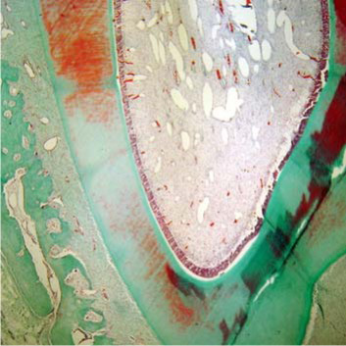
Genes Escultores
Universidade de Évora
Biologia Humana
Biologia do Desenvolvimento
Professor Doutor Paulo de Oliveira
Ano Letivo 2012/2013
Heterodontia e Dentições
Ana Samões 29399
Mafalda Saraiva 29902

Slide 2

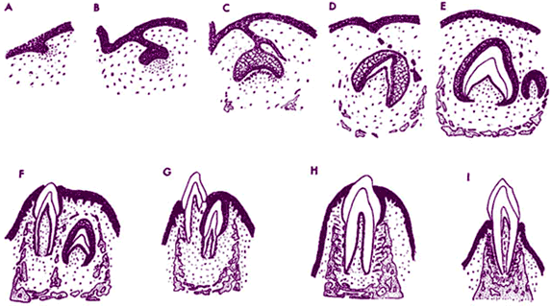
Palavras-chave
Odontogénese
Heterodontia
Stem Cells
Vias de Sinalização
Fatores de Crescimento
Fatores de Transcrição
Fig.2 : Ilustração das fases da Odontogénese.
Notes:
Odontogénese - conjunto de processos que dão origem aos dentes e depende de uma série bem ordenada de acontecimentos indutivos.
Heterodontia - presença de dois ou mais tipos de dentes no mesmo indivíduo.
Stem cells - da polpa dentária participam na formação dos dentes.

Slide 3
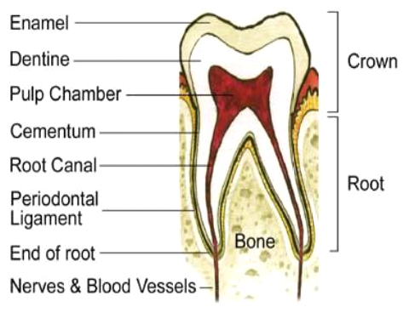
Constituintes do Dente
Esmalte – substância que cobre a coroa do dente.
Dentina - tecido conectivo que constitui grande área do dente.
Polpa - resto do órgão embriológico .
Cemento - tecido conectivo calcificado que cobre a raiz.
Ligamento periodontal - tecido conectivo especializado localizado entre o cemento e o osso.
Osso alveolar - tecido ósseo que circunda o dente.
Fig.3: Constituintes do dente.

Slide 4
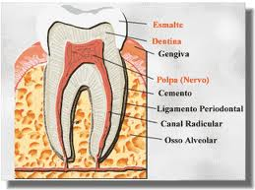
Nó de Esmalte
Primário, secundário e terciário.
Células do nó de esmalte primário e secundário são molecular e funcionalmente semelhantes no desenvolvimento dos molares.
BMP4 e activina induzem genes marcadores do nó de esmalte – Msx2, Edar e p21
Fig.4: Esquema dos constituintes do dente
Cell Lineage of Primary and Secondary
Enamel Knots
Notes:
O nó de esmalte primário forma-se em ambos incisivos e molares, na fase cap. O secundário e o terciário só se desenvolvem nos dentes molares.
A maior parte das células do nó de esmalte primário entram em apoptose, no entanto outras não. As que não entram são consideradas contribuir para a formação do nó de esmalte secundário e terciário. Existe uma relação entre o primário e o secundário: pensava-se que as células do primário contribuíam fisicamente para o secundário, mas estes resultados estão incorretos. Foi feito um estudo onde se desenvolveu um dente com o nó de esmalte visível e verificou-se que apesar das células do primário e do secundário serem molecular e funcionalmente semelhantes no desenvolvimento dos molares, eles não são derivados das mesmas células.
O nó de esmalte primário poderá regular a posição do secundário através de sinais no epitélio.
BMP4 e activina são expressos no mesênquima e induzem os genes marcadores do nó de esmalte – Msx2, Edar e p21 no epitélio oral. Existem genes que inibem a formação dos dentes e um exemplo daquilo que o BMP4 faz é conseguir “salvar” parcialmente o desenvolvimento dentário ao induzir a formação do nó de esmalte.

Slide 5
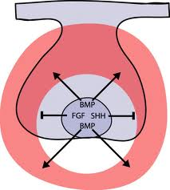
Nó de Esmalte
Controlo da morfologia da cúspide, da proliferação das células epiteliais e da apoptose.
O nó de esmalte é um centro de sinalização no epitélio.
Fig.5: Centro de Sinalização no Nó de Esmalte
Cell Lineage of Primary and Secondary
Enamel Knots
Notes:
A formação do nó de esmalte primário é necessária para a transição da fase bud para a cap. O nó de esmalte entra em apoptose na fase cap.
O nó de esmalte secundário expressa gene associados com o primário – FGF4, FGF9, Shh, follistatin, BMP2, 4 e 7.
Portanto, o nó de esmalte é um centro de sinalização no epitélio e regula a morfologia da cúspide, controlando a proliferação de células epiteliais e a apoptose. A dobragem subsequente e o crescimento do epitélio dão origem ao estágio sino (bell) e ocorre diferenciação celular.
O controlo da morfologia da cúspide envolve a forma e o local e é um importante processo no desenvolvimento dentário, o que permite que seja criada uma variedade de tipos de dentes.

Slide 6
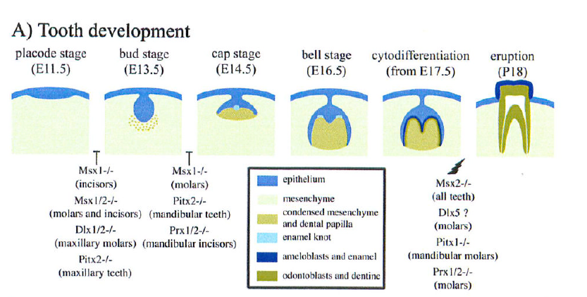
Fases da Ontogénese
Fig.6 : As diversas fases que constituem a Ontogénese.
Role of homeobox genes in the patterning, specification and differentiation of ectodermal appendages in mammals 2008
Notes:
Fase Bud
Nesta etapa, o ectoderma forma estruturas celulares arredondadas que correspondem à posição dos futuros dentes decíduos. Os botões correspondentes aos vários dentes surgem em períodos diferentes na lâmina dentária. Os primeiros a aparecer são da região anterior da mandíbula, que corresponderão aos futuros incisivos inferiores.
Nos botões dentários, as células apoiadas na lâmina basal, estão em contacto com as células da camada basal do epitélio da mucosa bucal. Nesta fase o germe dentário aumenta de volume, pois verifica-se uma atividade mitótica elevada com rápida proliferação.
Fase Cap
Nesta fase, o botão dentário continua em desenvolvimento, porém, um crescimento desigual desencadeia a formação de bordas, tornando a estrutura semelhante a um capuz, que denomina a etapa.
Observa-se no germe dentário uma intensa atividade mitótica das células derivadas do epitélio oral. Na região do ectomesênquima, a condensação das células torna-se mais visível.
A porção epitelial formada é o esmalte. Entre os epitélios interno e externos encontram-se os proteoglicanos. Na parte externa do órgão do esmalte, observa-se logo abaixo o epitélio interno do órgão do esmalte, a condensação ectomesenquimal, que recebe o nome de papila dentária. As células que circundam o germe dentário e a papila dentária sofrem condensação formando uma cápsula ao redor dessas estruturas, isolando-as do restante do ectomesênquima. Essa região é denominada saco dentário.
Fase Bell
As células mesenquimais da papila diferenciam-se em odontoblastos, que mais tarde produzirão a dentina. Com o engrossar da dentina, os odontoblastos retraem para dentro da papila dental e deixam um fino processo citoplásmico (processo dental). As células epiteliais da camada interior do epitélio diferenciam-se em ameloblastos, que são os formadores do esmalte. Quando o esmalte engrossa, os ameoblastos regridem, deixando temporariamente uma fina membrana cutícula dentária.
A formação da raiz do dente começa quando as camadas dentárias epiteliais penetram no mesênquima e formam a bainha radicular epitelial. As células mesenquimais, em contacto com a dentina, diferenciam-se em cementoblastos, que produzem o cemento. No exterior desta camada, mesênquima dá origem ao ligamento periodontal.
Com o contínuo alongamento da raiz, a coroa é progressivamente empurrada através das camadas de tecido sobrepostas no interior da cavidade oral – erupção de dentes de leite.
À medida que os dentes definitivos vão crescendo, a raiz é absorvida pelos osteoclastos.

Slide 7
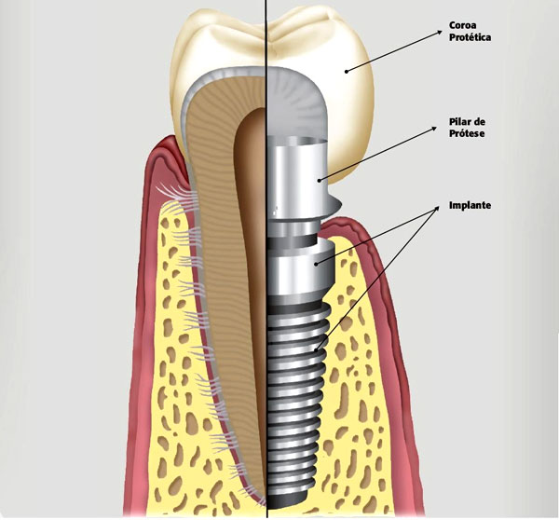
Interações
Epitélio-Mesênquima
Mecanismo central da morfogénese.
Durante as interações a ectoderme engrossa, cresce e dobra formando a forma complexa da coroa dentária. A forma final desta aparece durante a fase campânula.
Fatores de transcrição e fatores de crescimento
também medeiam a comunicação entre tecidos.
Fig.7: Local da coroa dentária
Epithelial-Mesenchymal signalling regulating tooth morphogenesis
Notes:
No desenvolvimento dentário o processo mais importante que ocorre são as interações epitélio-mesênquima. O epitélio é um dos principais grupos de tecidos celulares, sendo a sua principal função a de revestimento da superfície externa de diversas cavidades internas do organismo. O mesênquima é um tecido embrionário derivado da mesoderme. Durante as fases de transformação, a mesoderme origina uma espécie de tecido conjuntivo primitivo chamado mesênquima.
Na fase bud, o epitélio envia sinais ao mesênquima, que começa a condensar.
Na fase cap, o epitélio dobra e cresce, envolvendo a papila dental.
Na fase bell, aparece a forma final da coroa dentária quando as células se diferenciam no epitélio e no mesênquima e depositam dentina e esmalte, respetivamente.
Os fatores de transcrição participam nos processos de sinalização dependentes das interações epitélio-mesênquima.

Slide 8
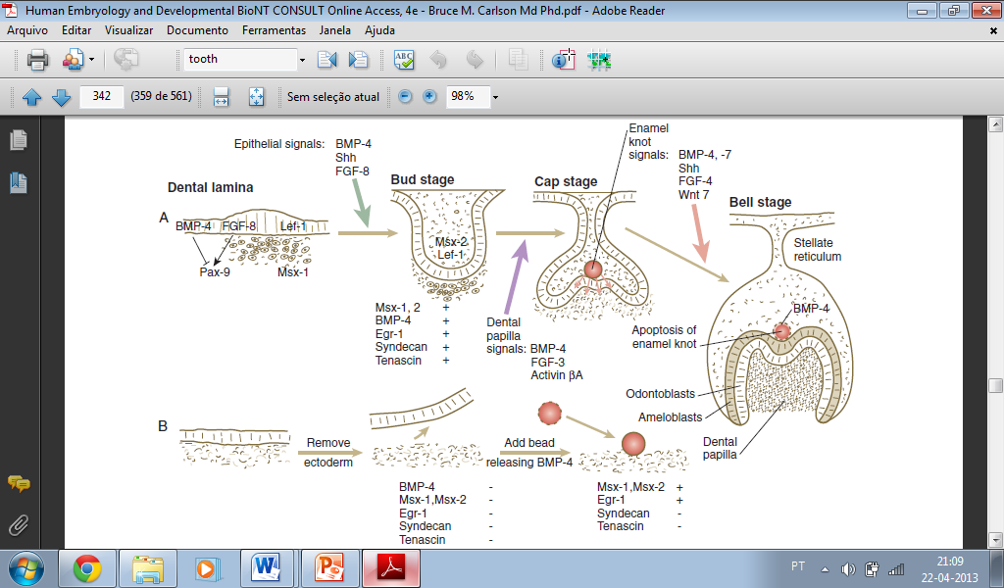
Vias de Sinalização
Fig.8: Interação entre fatores de crescimentos e fatores de transcrição nas várias fases.
Molecular Genetics of Tooth Development (2010)
Notes:
Da rutura de genes que fazem parte dessas vias de sinalização resulta aberrações graves de desenvolvimento dos dentes, como agenesia dentária completa ou detenção do desenvolvimento dentário em estágios iniciais de desenvolvimento (a lâmina ou fase de botão de desenvolvimento), levando a anodontia (ausência de dentes). Por exemplo, a inativação de FGF8 no epitélio dental resulta na detenção do desenvolvimento dentário na fase de lâmina.
As vias de sinalização do Bmp, Fgf, ligantes Shh e Wnt e seus recetores constituem as vias principais que são usados durante o desenvolvimento dentário e medeiam as interações epitéliomesenquimal.

Slide 9
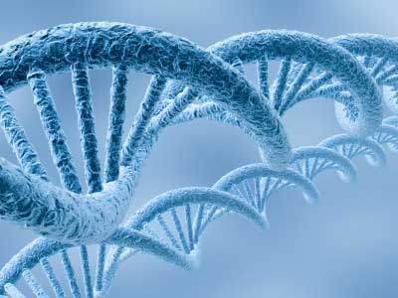
Bmps
Bmp4
Papel principal na morfogénese dos dentes.
Bmp2, Bmp4 e Bmp7
Expressos por genes presentes no epitélio dental.
Responsáveis pela indução da expressão dos genes no mesênquima adjacente.
Making a tooth- growth factors, transcription factors, and stem cells
Fig.9: DNA
Notes:
A expressão de vários genes BMP foi encontrada em diversos estudos relativos ao desenvolvimento do dente. O BMP4 (expresso na região distal da mandíbula) é aquele que desempenha um papel central durante a morfogénese. Quando a determinação do local de formação e tipo do dente ocorre, os efeitos antagonistas de Bmp4 e Fgf8 epiteliais restringem a expressão de PAX9 do mesênquima e a expressão de Pitx2 do epitélio. O tipo de dente é entretanto determinado.
BMP4
BMP2, BMP4, e BMP7 são especificamente expressas no nó de esmalte.
Restringe expressão do Barx1, um fator de transcrição necessário para a especificação do tipo de dente
Induz a expressão de Islet1 para a formação dos incisivos.
Foi observado que a mudança de expressão de Bmp4, durante o desenvolvimento dos dentes de leite está associada com a mudança do potencial odontogénico do epitélio dental para o mesênquima, sugerindo que BMP4 é um impulsor para este fenómeno. O Bmp4 induz uma mudança morfogenética do mesênquima e ativa a expressão de fatores de transcrição, como Msx1, Msx2, Lef1 e Egr1 no mesmo local. Estudos demonstraram que o BMP4 no mesênquima é responsável pela indução e manutenção da expressão dos genes, tais como p21 e Shh, no epitélio dental, e para a formação do nó de esmalte.
A expressão de Bmp4, juntamente com Bmp2 e BMP7, no nó de esmalte do dente na fase cup pode ser responsável pela apoptose das células.
Na fase bud, em resposta aos sinais epiteliais indutivos, o mesênquima dentário começa a expressar os genes que codificam para moléculas de sinalização, incluindo BMP4, FGF3, activina-pA e Wnt5a. Estes fatores de crescimento mesenquimais agem sobre o epitélio dental como sinais de retorno, e também funcionam dentro do mesênquima dental, para regular o desenvolvimento dos dentes posteriores. É nesta fase que o mesênquima dental adquire potencial odontogénico.
A sinalização dos BMP é mediada através de heterodímeros transmembranares de serina / treonina-quinase do tipo I e tipo II, recetores de BMPs. Os ligandos dos BMP ligam-se aos recetores, enquanto o recetor de tipo II fosforila o recetor do tipo I este, por sua vez, fosforila as proteínas DNAbinding Smads. Estes últimos translocam-se para o núcleo para regular a expressão de genes-alvo.

Slide 10
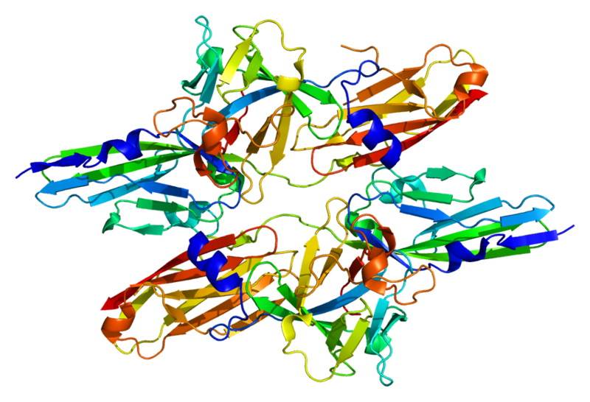
Fgfs
Funcionam desde o iniciação dos dentes até à formação da última cúspide.
Fase botão – expressão Fgf8 intensiva e Fgf9 mais fraca detetadas no epitélio dental.
Fig.10: Fibroblast Growth Factor 8 (Rato)
Making a tooth- growth factors, transcription factors, and stem cells
Notes:
Funcionam em etapas distintas da odontogénese, desde o início da formação do dente até à formação das cúspides.
A expressão intensa de Fgf8 e a expressão mais fraca de FGF9 são inicialmente detetadas no epitélio dental e persistem até à fase bud.
O FGF8 é responsável pela indução de Barx1 no mesênquima molar, pela expressão no mesênquima de Lhx6 e Lhx7, antes e durante a formação do dente e pela indução da expressão de Fgf3 no mesênquima dentário.
No final da bud stage e início da cap stage, o FGF9 é regulado pelo nó de esmalte, onde o FGF4 também é ativado pela via de sinalização Wnt. O FGF8 também pode ser responsável pela indução da expressão de Fgf3 no mesênquima dentário. O FGF9 pode resgatar a função de FGF8 na ausência deste.
O FGF4 e o FGF9 estimulam a proliferação de células do epitélio e mesênquima dental. Por outro lado.
A sinalização de FGFs tem como principal objetivo restringir os locais para a formação dos dentes, induzindo a expressão de PAX9, Pitx1 e Pitx2.

Slide 11
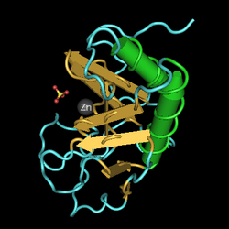
Sonic Hedgehog (Shh)
Codifica um péptido de sinalização.
Regula o crescimento e determina a forma do dente.
Fig.11: Estrutura em 3D do Shh
Shh signaling within the dental epithelium is necessary for cell proliferation, growth and polarization 2002
Notes:
Sonic hedgehog (Shh) codifica um péptido de sinalização que se encontra presente no epitélio bucal antes de invaginação e no epitélio do dente ao longo do seu desenvolvimento. Portanto, conclui-se que o Shh regula o crescimento e determina a forma do dente. No entanto, Shh sinalização não é essencial para a diferenciação de ameloblastos ou odontoblastos. A redução e perda de Shh resultam num rudimento da fase capuz no qual a morfologia é severamente interrompida.
Em geral:
Shh não é necessário para a diferenciação de dente;
Shh é necessário para o crescimento e morfogénese do dente;
Shh é essencial para o crescimento do dente.

Slide 12
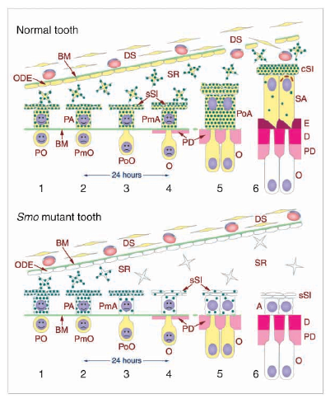
Fig.12: Esquema mostra a expressão do Shh e respostas.
Shh signaling within the dental epithelium is necessary for cell proliferation, growth and polarization 2002
Notes:
Desenho esquemático que mostra a expressão Shh (verde pontilhado) e respostas (amarelo), bem como as alterações citológicas que ocorrem no órgão de esmalte e na camada de odontoblastos durante o processo de diferenciação progressiva em um normal (painel superior) e um mutante (painel inferior) dente Smo. As células em crescimento são representados por smiles e as células pós-mitóticas são representados por núcleos nonsmiling.
Num dente normal, na fase 4, os pré-ameloblastos em frente à primeira camada de matriz pré-dentina (DP, rosa) tornam-se pós-mitóticas (PMA). Isso ocorre cerca de 24 horas após os odontoblastos adjacentes se tornarem pós-mitóticos (fase 2), polarizar (fase 3) e secretar PD (estágio 4).
A polarização dos ameloblastos (PoA) continua, e atingem o seu tamanho total na fase 6 e tornar-se ameloblastos secretores (SA) e secretam matriz de esmalte (E, vermelho escuro). As células do estrato intermediário sobrejacente PoA e SA aumentam de tamanho e tornam-se cubóides (CSI).
Pouco antes de a secreção de esmalte, as lacunas aparecem no epitélio dental externo (ODE) e os vasos sanguíneos e fibroblastos do saco dental (DS) começam a invadir o retículo estrelado (SR). Shh é produzido em grandes quantidades.
No dente normal, tanto o órgão do esmalte como o mesênquima dental são sensíveis à sinalização Shh. No mutante dente Smo, a resposta à expressão de Shh, a proliferação celular, o crescimento e diferenciação são preservados no mesênquima dental, incluindo a papila dental (não representada), saco dental e da camada de odontoblastos.
No entanto, a capacidade de resposta Shh está ausente no órgão de esmalte em todas as fases (fases 1-6). Pré-ameloblastos mutantes tornam-se pós-mitóticos prematuramente (fase 3), antes da pré-dentina ser secretada pelos odontoblastos adjacentes.
Ameloblastos mutantes não conseguem crescer em tamanho, são polarizados e incapazes de produzir matriz do esmalte. As células intermedias permanecem pequenas e escamosas. A camada de epitélio dental externo permanece continua ao retículo estrelado permanece sem vascularização. Além disso, uma redução gradual da produção prematura Shh ocorre nos ameloblastos mutantes, estrato intermediário e retículo. A, ameloblastos; BM, membrana basal (luz verde); D, dentina (rosa escuro), O, odontoblastóides; PMO, pós-mitótico odontoblastóides; PO, proliferando pré-odontoblastos; Poo, polarizando odontoblastóides.

Slide 13
Wnt
Grupo de molecular sinalizadoras envolvidas na modelação, proliferação e diferenciação de órgãos e tipos de células.
Sinalizam através da família de recetores Frizzled.
Notes:
A família de genes Wnt em vertebrados representa um grande e diversificado grupo de moléculas sinalizadoras envolvidas na modelação, proliferação e diferenciação de uma variedade de órgãos e tipos de células.
Sinalizam através da família de recetores Frizzled. Um segundo tipo de recetor de Wnt está relacionado com a lipoproteína de baixa densidade (LDL). Tornou-se claro que os antagonistas de Wnt segregados desempenham papéis importantes na regulação da sinalização de Wnt.
Um certo número de genes Wnt são expressos nos dentes em desenvolvimento e a maioria deles estão restritos apenas ao epitélio bucal. Quando os locais de formação do dente e a modulação do mesmo são determinados, o Wnt7b é expresso no epitélio oral. A expressão de Wnt7b para a região de formação de dente reprime a expressão de Shh e inibe subsequentemente a formação do dente, mas não vice-versa. Assim, o Wnt7b parece interagir com a sinalização de Shh para definir os limites ectodérmicos entre a ectoderma oral e dental, posicionamento dos locais de formação dos dentes.
O Wnt10a e Wnt10b são expressos tanto no epitélio molar como no epitélio incisivo e são mantidos no local até à fase bud. Na fase cup, ambos os genes são expressos no nó de esmalte.

Slide 14
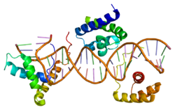
Sox2
A sua expressão na lâmina dental origina os dentes decíduos.
Funcionamento do Sox2 foi conservado ao longo da evolução.
Marca as stem cells do epitélio no incisivo do rato.
Deleções resultam na expansão do epitélio da lâmina dental.
Fig.13: SRY (sex determining region Y)-box 2
Sox2 marks epithelial competence to generate teeth in mammals and reptiles
Notes:
Expressão específica de Sox2 na lâmina dental origina dentes sucessionais nos mamíferos (com apenas uma substituição da dentição) e répteis (com várias substituições).
Sox2 é também expresso na lâmina dental durante a adição de molares nos mamíferos e testes genéticos demonstraram que as células Sox2₊ do primeiro molar dão origem às células epiteliais do segundo e terceiro molares.
Deleção do Sox2 resulta no epitélio hiperplástico na formação dos molares posteriores.
Estas descobertas implicam que o funcionamento do Sox2 foi conservado ao longo da evolução.
Em todos os vertebrados, o primeiro sinal de desenvolvimento dentário é a formação de lâmina dental primária. Nos mamíferos, o desenvolvimento da dentição primária começa nas placas epiteliais que se formaram dentro da lâmina dental. A substituição dental individual começa como uma extensão desta lâmina, que se chama lâmina dental sucessional. Este processo é característico das dentições heterodontes dos mamíferos (que têm mais do que um incisivo, pré-molar e molar).
Os molares dos ratos oferecem um sistema modelo para a análise da formação dos dentes sucessionais, pois o segundo e terceiro molar são adicionados posteriormente ao longo do maxilar.
Foi descoberto que o Sox2 marca as stem cells do epitélio no incisivo do rato e foi demonstrado que as stem cells Sox2₊ originam todas as linhagens das células epiteliais do incisivo.
Sox2₊ já está presente na lâmina dental primária durante a iniciação do dente e mais tarde reside na lâmina dental na formação dos dentes sucessionais. Mapeamento genético levou à conclusão que os M1 levam à origem dos M2 e M3. Deleção do Sox2 resulta na expansão do epitélio da lâmina dental associada ao M2 e ao M3.
Observou-se que a expressão Sox2 foi repetida quando molares do rato foram adicionados à fileira de dentes, o que indica que a expressão Sox2 está associada com a extensão posterior do epitélio dental, onde a adição de novos dentes ocorre. Quando os dentes dos ratos são substituídos, os dentes que vão substituir já estão na fase cap ou bell do desenvolvimento.
A formação de dentes a mais foi vista num paciente humana heterozigótica que tinha uma perda de função do gene Sox2. Esta mutação indica que o Sox2 previne a expansão do epitélio dental.

Slide 15
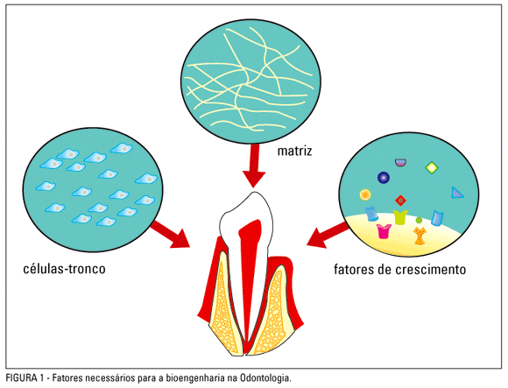
Genes Homeobox
Papel crucial na especificação da célula e posicionamento durante o desenvolvimento embrionário.
Fig.14: Vários fatores que influenciam diretamente a formação dos dentes.
Papel dos genes homeobox na padronização, especificação e diferenciação dos apêndices ectodérmicos em mamíferos (2009)
Notes:
Os genes Homeobox desempenham um papel crucial na especificação da identidade da célula e posicionamento durante o desenvolvimento embrionário.
Mutações nesses genes podem causar defeitos de desenvolvimento dramáticos, incluindo a perda de estruturas específicas, bem como alterações na identidade de uma parte do corpo ou segmento.
Na fase campânula, a citodiferenciação começa (A citodiferenciação começa: as células do epitélio do esmalte interno diferenciam-se em ameloblastos (células produtoras de esmalte), enquanto as células adjacentes na papila dentária diferenciam-se em odontoblastos (células produtoras de dentina).

Slide 16
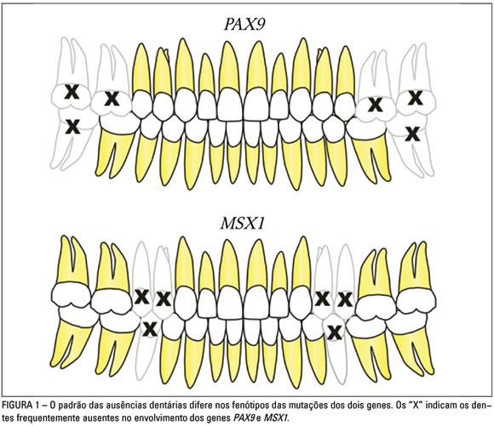
Genes Msx
Msx1 é expresso no mesênquima até ao início da fase campânula.
Inibem o contínuo desenvolvimento do primeiro e do segundo molares.
Role of homeobox genes in the patterning, specification and
differentiation of ectodermal appendages in mammals 2008
Fig.15:
Notes:
Msx
Msx1 é expresso no mesênquima de todos os dentes até ao início da fase campânula e inibem o contínuo desenvolvimento do primeiro e do segundo molares (o qual pára no estágio capuz, enquanto o desenvolvimento dos incisivos não é iniciado).
A importância do Msx1 no desenvolvimento dentário nos humanos é suportada pela descoberta de mutação missense no Msx1. A mutação missense no MSX1 que é responsável pela agenesia dominante negativa do segundo pré-molar e dos terceiros molares.

Slide 17
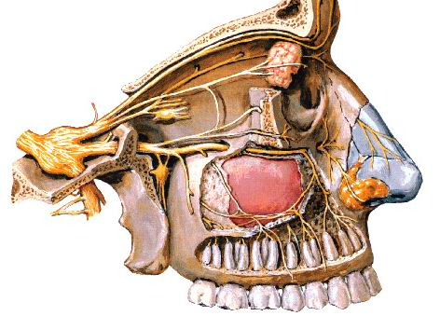
Genes Dlx
Envolvidos na morfogénese do dente.
A supressão destes genes resulta na ausência de molares superiores.
Fig.16: Supressão dos molares.
Role of homeobox genes in the patterning, specification and differentiation of ectodermal appendages in mammals 2008
Notes:
Antes da formação do dente, o Dlx1 e o Dlx2 são expressos no mesênquima proximal dos processos da mandíbula e do maxilar, onde os molares se irão formar, enquanto o Dlx2 é também detetado no epitélio distal do processo maxilar, onde os incisivos se irão formar. A supressão de Dlx1 Dlx2 resulta na ausência dos molares superiores.

Slide 18
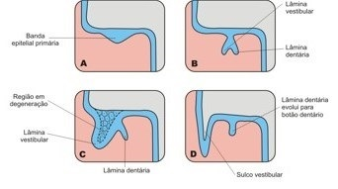
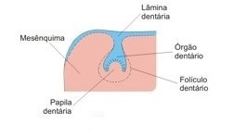
Lâminas Dentárias
Fig.17: Localização das lâminas durante a formação dentária.
Sox2 marks epithelial competence to generate teeth in mammals and reptiles
Notes:
Quando o embrião está com 6 a 7 semanas, certas áreas do epitélio bucal começam a proliferar formando epitélio. O epitélio divide-se em dois processos: um direcionado mais para vestibular, recebendo o nome de lâmina vestibular, e outro direcionado mais profundamente (para lingual ou palatina) conhecido como Lâmina Dentária.
Ao longo do comprimento da lâmina dentária, a atividade proliferativa contínua levará a formação de uma série de tumefações epiteliais localizadas que correspondem às posições dos futuros dentes decíduos.
Último quadrado da figura é na fase capuz.

Slide 19
Lâminas Dentárias
Primária
Primeiro sinal de desenvolvimento dentário.
Sox2 está aqui presente.
Secundária
Responsável pela formação dos dentes permanentes.
Terciária
Resulta da extensão da Lâmina Primária.
Responsável pela formação dos dentes molares.
Sox2 marks epithelial competence to generate teeth in mammals and reptiles
Notes:
Lâmina Primária (6 - 7 semana até completar 2º mês) - relaciona-se com a dentição decídua, e ocorre durante o 2º mês de vida intrauterina.
Lâmina Secundária (4º mês ao 10 mês idade) - responsável pela formação dos dentes permanentes, formada sempre do lado lingual do órgão dental do correspondente dente decíduo. Para os incisivos centrais permanentes forma-se a lâmina secundária no 5º mês de vida intrauterina. A lâmina do 2º pré-molar se forma na criança com 10 meses de idade.
Lâmina Terciária (4º mês até 5 anos de idade) - à medida que as arcadas dentárias se alongam, a lâmina primária cresce para distal, e com esta expansão forma-se a lâmina terciária, de onde surgirão os primórdios dos órgãos dentais dos molares permanentes, que não são dentes de substituição. 1º Molar permanente: 4 meses de vida fetal (feto mais ou menos 160 mm). 3º Molar permanente: 5º ano de vida.

Slide 20
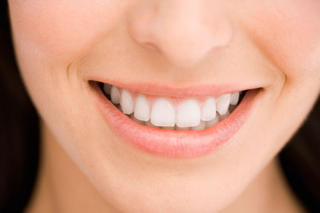
Regulação da Morfogénese e Diferenciação Celular do Dente
Sinalização Notch mediada por Jag2 é indispensável para o desenvolvimento normal dos dentes.
Recetor Notch – proteína transmembranar
Jag2 – Codifica um ligando para a família de recetores Notch. O gene é expresso nas células epiteliais que dão origem aos ameloblastos desde os primeiros estágios do desenvolvimento.
Fig.18: Resultado do decorrer esperado de toda a sinalização.
BMPs and FGFs target Notch signalling via jagged 2 to regulate tooth morphogenesis and cytodifferentiation (2002)
Notes:
A via de sinalização Notch é um mecanismo de sinalização intercelular essencial para a especificação do destino celular e desenvolvimento embrionário adequado.
Recetor Notch – proteína transmembranar com domínio extracelular que transporta vários fatores de crescimentos epidermais (EGF) e domínio citoplásmico para a transdução de sinal.
A expressão, regulação e função do gene Jag2, que codifica um ligando para a família de recetores de Notch, é importante no desenvolvimento de dentes no rato. Jag2 é expresso nas células epiteliais e regulado por sinais derivados do mesênquima. As células epiteliais vão dar origem aos ameloblastos (produtoras de esmalte) desde os primeiros estágios de desenvolvimento do dente.
A expressão do Notch1, Notch2, Notch3, Dll1, Jag1 e Jag2 no desenvolvimento dos dentes prefigura a subdivisão do epitélio em regiões ameloblásticas e não-ameloblásticas no estádio inicial.
Deleções desta interação resultam numa variedade de anomalias dentárias graves (experiência feita em ratinhos). Por exemplo: em indivíduos com fenótipo Jag2-/-, a expressão do gene Tbx1 é reduzida, o que faz com que os ameloblastos não se diferenciem e não se forme esmalte. Estes resultados demonstram que a sinalização Notch mediada por Jag2 é indispensável para o desenvolvimento normal dos dentes.
Troca de sinais entre células vizinhas através de recetores Notch influencia a proliferação, diferenciação e eventos apoptóticos em todos os estádios do desenvolvimento, controlando a formação e morfogénese do dente.
Em ratos, fatores derivados do epitélio oral (fibroblast growth factors (FGFs), bone morphogenetic proteins (BMPs), Wnt factors and sonic hedgehog (Shh)), enviam sinais para o mesênquima e iniciam o desenvolvimento dentário.
BMPs – up regulation
FGFs – down regulation
Estes resultados sugerem que os recetores Notch e os ligandos controlam a morfogénese do dente e influenciam a diferenciação.

Slide 21
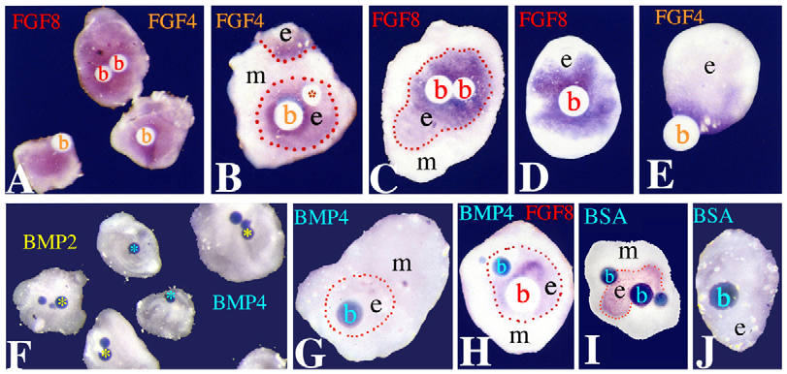
Regulação da Morfogénese e Diferenciação Celular do Dente
Troca de sinais através de recetores Notch influencia a proliferação, diferenciação e eventos apoptóticos.
Fig.19: Regulação da expressão do Jag2 no epitélio dental
BMPs and FGFs target Notch signalling via jagged 2 to regulate tooth morphogenesis and cytodifferentiation (2002)
Notes:
Na imagem pode-se observar que a regulação é feita pelos FGFs e BMPs.

Slide 22
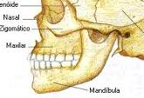
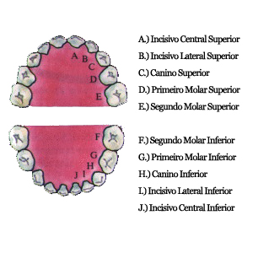
Especialização Morfológica
Fig.20 : Mandibula e Maxilar no crânio humano.
Fig.21 : Identificação do tipo de dentes no ser humano.
Role of homeobox genes in the patterning, specification and differentiation of ectodermal appendages in mammals 2008
Notes:
Quando abordamos o desenvolvimento dos dentes não podemos apenas focar nas diferentes fases do desenvolvimento de cada dente mas também temos de considerar o que determina a natureza (incisivo ou molar) do dente que se forma num local particular.
Em 1998 foi proposto que a padronização da dentição de rato fosse determinada pela distribuição complexa e específica dos genes homeobox no primeiro arco mesenquimal que antecede a iniciação da formação do dente. Foi demonstrado que BMP4 é produzido pelo epitélio distal enquanto FGF8 é produzido pelo epitélio proximal e que a interação entre estes dois fatores de crescimento (induções e inibições) é o principal determinante do padrão de expressão de genes homeobox no mesênquima dentário antes da formação do dente. Aliás, apesar dos dentes da mandíbula e do maxilar apresentarem a mesma origem histológica e morfológica, envolvem vias de desenvolvimento diferentes.
Portanto, durante o desenvolvimento dos dentes dos mamíferos, a ectoderme oral e mesênquima coordenam o seu crescimento e diferenciação para dar origem a órgãos com formas precisas, tamanhos e funções.
Então, o desenvolvimento da dentição dos mamíferos, envolve tanto a padronização local (incisivos, caninos, pré-molares e molares) e temporal (diferentes tempos de desenvolvimento de dentes decíduos e permanentes) do primórdio de dente individual.

Slide 23
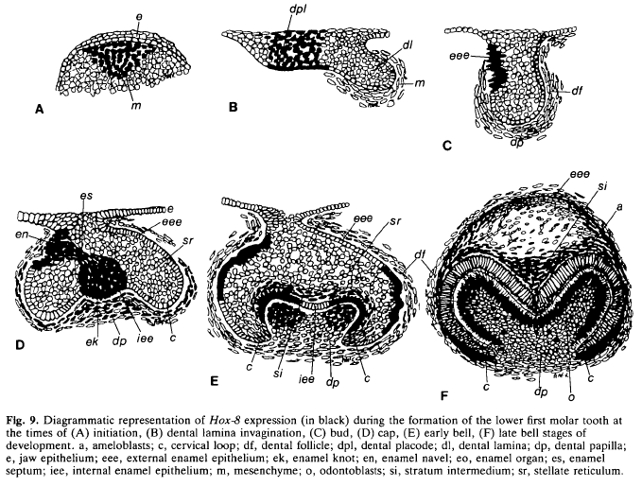
Expressão do Hox-8 e os Molares
Fig.22:
Expression patterns of the homeobox gene, Hox-8, in the mouse embryo suggest a role in specifying tooth initiation and shape 1992
Notes:
O primeiro marcador de desenvolvimento do primeiro molar é a expressão de genes Hox-8 no mesênquima sob o local de desenvolvimento dentário. Portanto o Hox-8 não é expresso no epitélio. No entanto, encontra-se a expressão do Hox-8 na placa dentária (onde é implicado no início de formação dos dentes). A placa dental é progressivamente incorporada no aspeto da lâmina dentária invaginante, de modo que uma área discreta do epitélio externo bucal do esmalte expresse o Hox-8 na fase de botão.
Durante toda a fase capuz, o Hox-8 é levemente expresso no mesênquima da papila dental e do folículo. Em contraste, o Hox-7 é expresso exclusivamente numa banda larga de células mesenquimais da papila folicular e dentária e é completamente ausente do órgão de esmalte epitelial.
No início da fase campânula, o Hox-8 é expresso ao longo do epitélio interno do esmalte, enquanto o Hox-7 continua a ser amplamente expresso no mesênquima da papila folicular. Até ao final desta fase, células mesenquimais (da papila dental) diferenciam-se em odontoblastos. (e começam a depositar matriz de dentina).

Slide 24
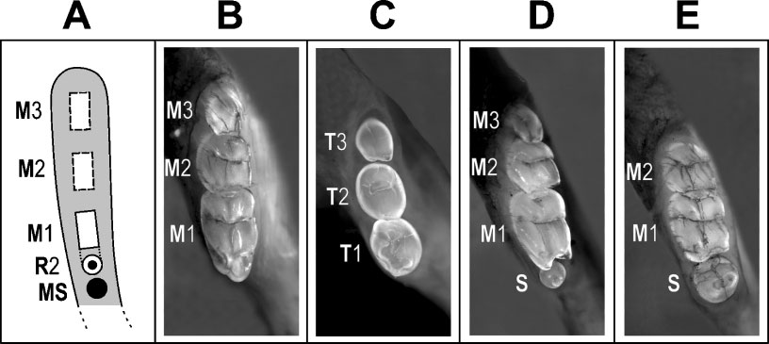
Fig. 23. Teeth in the cheek region of the mouse mandible.
(A) A scheme showing the prenatal situation in normal mouse embryos (compare Figs. 1C and 2B). MS—the anterior vestigial bud, which degenerates. R2—the posterior vestigial bud, which
is incorporated into M1.
(B) Wild-type mouse.
(D, E) Tabby heterozygous mouse. M1, M2, M3—
the first, second and third molars, respectively.
Phylogenetic Memory of Developing
Mammalian Dentition
Notes:
Como pode observar, na segunda coluna da imagem está representado o desenvolvimento esperado dos dentes na região da mandíbula. Vê-se perfeitamene os dentes alinhados e completamente diferenciados.

Slide 25
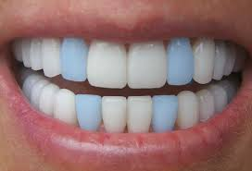
Desenvolvimento dos Incisivos
Padrão simétrico de expressão dos genes Hox-7 e Hox-8 durante a morfogénese da forma dos incisivos.
Fig.24:Localização dos incisivos.
Expression patterns of the homeobox gene, Hox-8, in the mouse embryo suggest a role in specifying tooth initiation and shape (1992)
Notes:
Quando o epitélio bucal (destinado a formar os dentes incisivos) anterior engrossa e invagina, o Hox-8 é expresso na placa dentária, na lâmina dental e no troço adjacente de epitélios orais para o local imaginação dentário. Em contraste, o Hox-7 está ausente do epitélio.
Na fase capuz, o Hox-8 é expresso em todo o epitélio do órgão de esmalte e do mesênquima da papila dental dos dentes incisivos em desenvolvimento. O Hox-7 continua a ser expresso no mesênquima da papila folicular e dentária, mas está ausente a partir do órgão de esmalte epitelial.
Exame de cortes histológicos transversais dos incisivos em desenvolvimento revela um padrão simétrico extraordinário de expressão dos genes Hox-7 e Hox-8 durante a morfogénese da forma dos incisivos. Isto está em nítido contraste com o padrão assimétrico, em particular de expressão do Hox-8 durante a morfogénese molar.

Slide 26
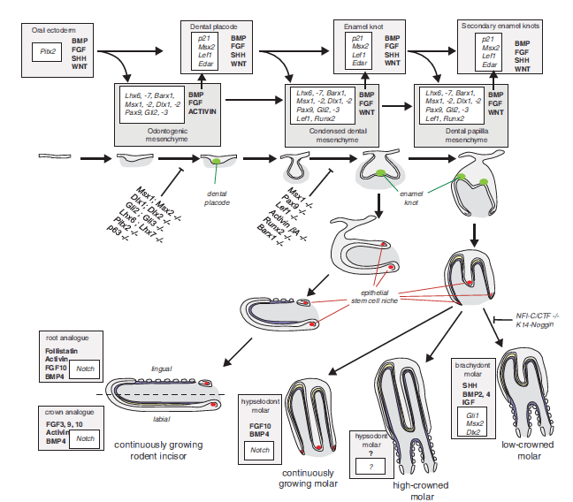
The Importance of Signal Pathway Modulation in all
Aspects of Tooth Development 2009
Fig.25: Uma visão geral do desenvolvimento dos dentes ilustrando as interações recíprocas entre epitélio e mesênquima durante os primeiros estágios de desenvolvimento do dente.
Notes:
Usamos esta imagem apenas para salientar que após o normal desenvolvimento da dentição, formam-se vários tipos de dentes num individuo, como molares e incisivos (mostrados na figura), o que leva à heterodontia.

Slide 27
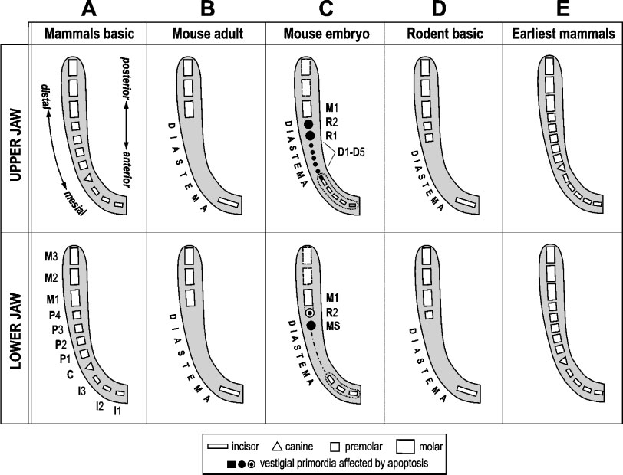
Dentição dos Mamíferos
Atavismos e dentes vestigiais são úteis para a elucidação das relações evolucionárias entre espécies.
Fig.26: Comparação do padrão dentário
Phylogenetic Memory of Developing Mammalian Dentition
Notes:
Esta figura é a comparação entre o desenvolvimento dentário entre a mandíbula e a maxila e ainda entre mamíferos, ratinhos adultos e em estado embrionário, primeiros mamíferos e animais roedores.
Conclui-se que vários animais sofreram evolução ao nivel dentário, o que permite deduzir que ocorreu atavismo.

Slide 28

Cetáceos
O grupo de mamíferos que perderam a oclusão dentária é da Ordem Cetacea.
Fig.27: Baleia Branca como exemplo de um cetáceo.
Development and evolution of the unique cetacean dentition 2012
Notes:
Foi proposto que esta perda de características dentárias está relacionada com a ausência de mastigação. Os cetáceos usam os seus dentes para agarram e segurar, mas não para mastigar alimentos. A combinação destes padrões impossibilita a identificação de homologias entre os dentes (quando um dente é molar, incisivo, canino ou pré-molar).
A maioria dos vertebrados não-mamíferos tem dentição com coroas, uma única classe morfológica de dentes e vários dentes por maxilar. Em contraste, os mamíferos divergiram deste estado: o padrão plesiomórfico dos dentes consiste de quatro classes morfológicas distintas (incisivo, canino, pré-molar e molar) por quadrante da maxila e um número limitado de erupção dentária durante a sua vida inteira.

Slide 29
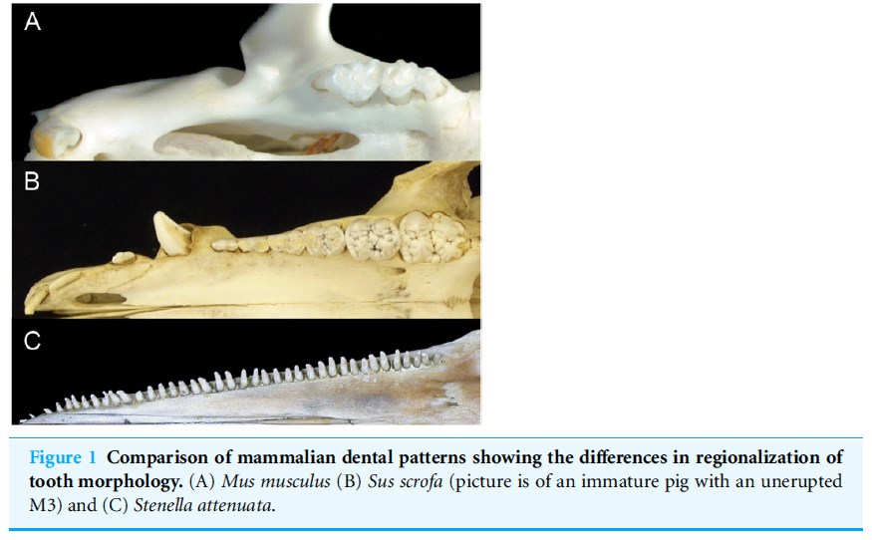
Cetáceos
Maioria dos vertebrados não-mamíferos tem dentição com coroas, uma única classe morfológica de dentes e vários dentes por maxilar.
Em contraste, os mamíferos divergiram deste estado.
Fig.28:
Development and evolution of the unique cetacean dentition 2012
Notes:
A Dentição Única dos Mamíferos
O domínio de BMP4 no estado embrionário expande-se até à zona caudal do epitélio oral, o que leva à formação de dentes ectópicos e de coroa simples. Além disto, a modulação da concentração do BMP4 está implicada na formação da placa do dente e determina o seu tamanho, levando a alterações no número, tamanho e complexicidade do dente.
A evolução de novas formas de dentes ocorre parcialmente devido à modulação da expressão do Bmp. O padrão de expressão similar do Fgf8 e do Bmp4 na lâmina dental em desenvolvimento é pré-estabelecido em todos os mamíferos que apresentam molares e incisivos.
Alterações evolutivas, como as que caracterizam a anatomia dentária dos cetáceos, são impulsionadas pelas mudanças na regulação de expressão de genes durante a fase inicial de desenvolvimento.

Slide 30
Muito obrigada pela vossa atenção

Slide 31
Genes Escultores
Universidade de Évora
Biologia Humana
Biologia do Desenvolvimento
Ano Letivo 2012/2013
Heterodontia e Dentições
Ana Samões 29399
Mafalda Saraiva 29902

